Slide 1
COVID-19 – KLUCZOWE ZASADY BEZPIECZEŃSTWA

Slide 2
OGRANICZENIA W PRZEMIESZCZANIU SIĘ
2 metry – minimalna odległość między pieszymi
Obowiązek utrzymania co najmniej 2-metrowej odległości między pieszymi.
Wyłączeni z tego obowiązku są:
rodzice z dziećmi wymagającymi opieki (do 13. roku życia),
osoby wspólnie mieszkające lub gospodarujące,
osoby niepełnosprawne, niemogące się samodzielnie poruszać, osoby z orzeczeniem o potrzebie kształcenia specjalnego i ich opiekunowie,
osoby, które zasłaniają usta i nos.

Slide 3
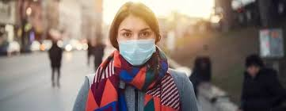
ZASŁANIANIE UST I NOSA W MIEJSCACH PUBLICZNYCH
Maseczkę trzeba wciąż obowiązkowo nosić m.in.:
w autobusie, tramwaju i pociągu,
w samochodzie osobowym, jeśli jedziesz z kimś, z kim nie mieszkasz na co dzień,
w sklepie, banku, na targu i na poczcie,
w kinie i teatrze,
u lekarza, w przychodni, w szpitalu, salonie masażu i tatuażu,
w kościele, w szkole, na uczelni
w urzędzie (jeśli idziesz załatwić jakąś sprawę do urzędu) i innych budynkach użyteczności publicznej.

Slide 4
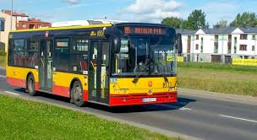
KOMUNIKACJA PUBLICZNA
Ograniczenie dotyczy: przejazdów zbiorowym transportem publicznym.
Na czym polega? Zarządzający transportem publicznym mogą podwyższyć limit pasażerów środku transportu publicznego. Ile osób może wejść na pokład?
tyle osób, ile jest miejsc siedzących (jeśli są tylko miejsca siedzące)
albo tyle, ile wynosi 50% liczby wszystkich miejsc siedzących i stojących (w tym przypadku jednak połowa miejsc siedzących musi pozostać wolna).
Przykład. Jeśli w autobusie są miejsca siedzące to wszystkie mogą być zajęte. Jeśli w autobusie jest 30 miejsc siedzących i 70 stojących, to może w nim jechać 50 osób.

Slide 5
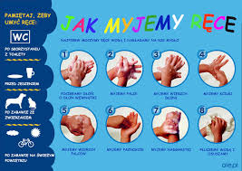
PAMIĘTAJMY O:
CZĘSTYM I DOKŁADNYM MYCIU RĄK

Slide 6
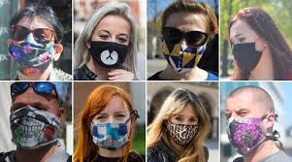
NOSZENIU MASECZEK OCHRONNYCH

Slide 7
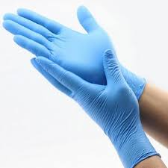
NOSZENIU RĘKAWICZEK OCHRONNYCH

Slide 8
DBAJMY O SIEBIE!!!

